Slide 1
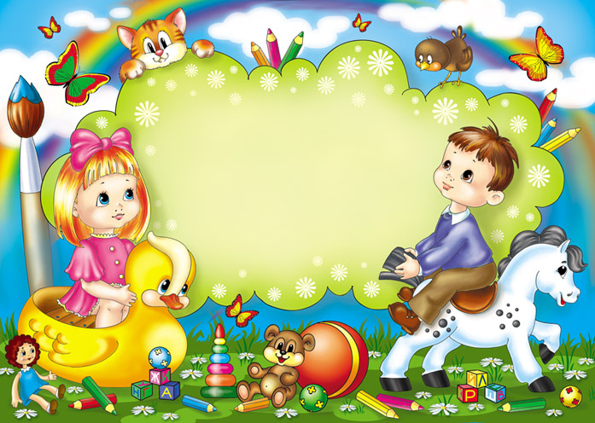
Развитие связной речи по средствам логоритмических упражнений в процессе физического развития детей
Линева Наталья Ивановна

Slide 2
Приоритетом Образовательной программы ДОУ является воспитание свободного, уверенного в себе человека, с активной жизненной позицией, стремящегося творчески подходить к решению различных жизненных ситуаций, имеющего свое мнение и умеющего отстаивать его.
Notes:
Хотьба 1

Slide 3
Именно воспитатели должны научить детей выражать свои мысли чистым литературным языком, свободно пользоваться разговорной (диалогической) и монологической речью, развивать связную речь. Полноценная речь - необходимое условие успешного обучения в школе.
Notes:
Хотьба 2

Slide 4
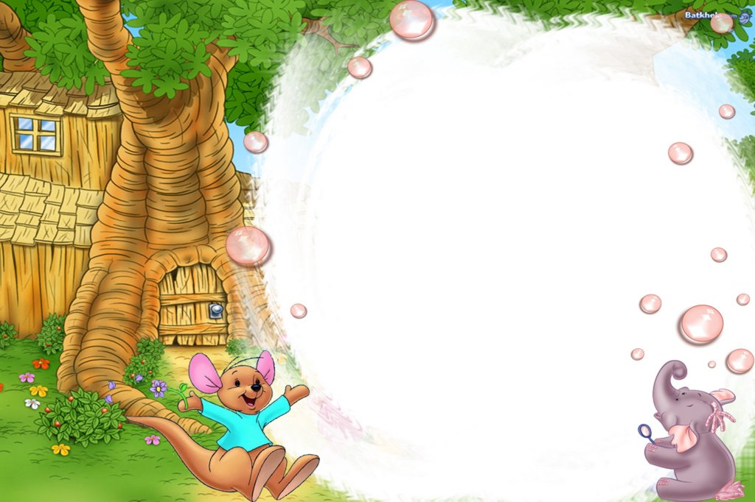
Согласно Образовательной программе ДОУ в образовательной области «речевое развитие» по развитию связной речи в младшей группе необходимо:
Развивать диалогическую форму речи.
Вовлекать детей в разговор во время рассматривания предметов, картин, иллюстраций; наблюдений за живыми объектами; после просмотра спектаклей, мультфильмов.
Обучать умению вести диалог с педагогом: слушать и понимать заданный вопрос, понятно отвечать на него, говорить в нормальном темпе, не перебивая говорящего взрослого.
Напоминать детям о необходимости говорить «спасибо», «здравствуйте», «до свидания», «спокойной ночи» (в семье, группе).
Помогать доброжелательно общаться друг с другом.
Формировать потребность делиться своими впечатлениями с воспитателями и родителями.
Notes:
Упражнения на развитие мелкой моторики 1

Slide 5
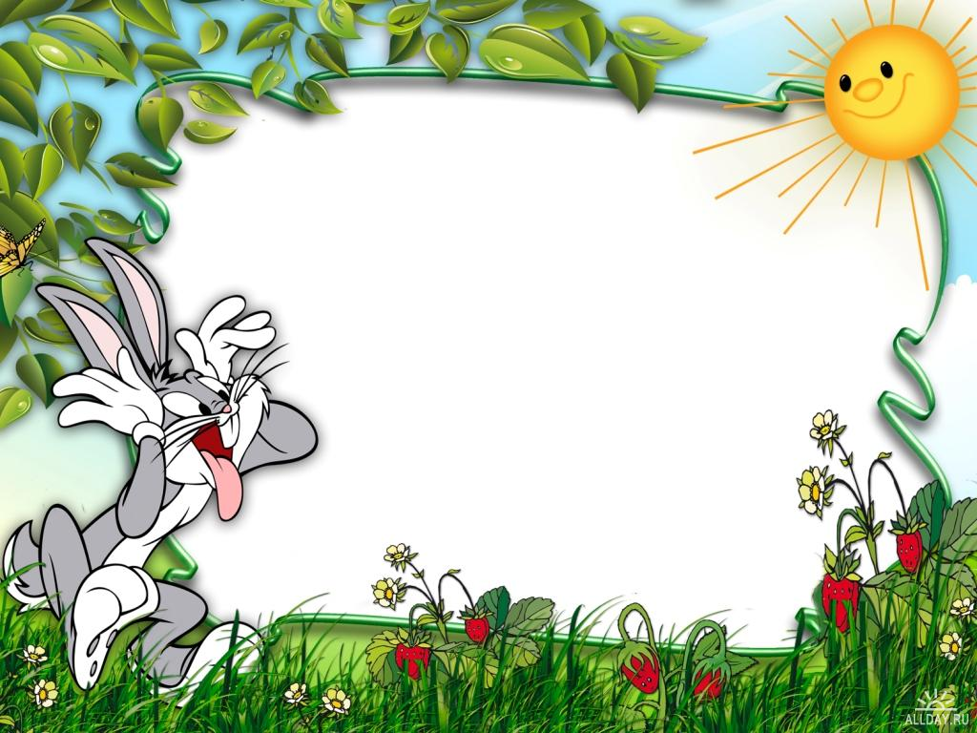
При проведении логоритмических игр и упражнений
мы используем различные виды деятельности:
пальчиковые игры или массаж пальцев;
упражнения на развитие дыхания, голоса и артикуляции;
стихотворения, сопровождаемые движениями;
упражнения, регулирующие мышечный тонус;
речевые упражнения без музыкального сопровождения;
чистоговорки;
речевые и музыкальные игры;
различные виды ходьбы и бега под музыку;
ритмические упражнения, пение;
подвижные игры, драматизации;
мимические упражнения;
упражнения на релаксацию под музыку.
Notes:
Упражнения на нормализацию мышечного тонуса 1

Slide 6
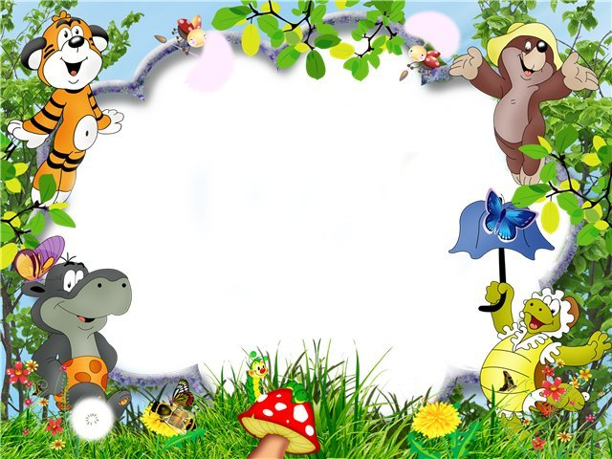
Логоритмические игры и упражнения в режимных моментах:
1. Утренняя гимнастика с речевыми звукоподражаниями. 2. Проговаривание потешек, приговорок, чистоговорок во время режимных процессов - умывания, одевания на прогулку, подготовки к НОД. 3. Динамические паузы между НОД. 4. Физкультурные сюжетные формы НОД с использованием речевого материала. 5. Логоритмические физкультминутки во время образовательного процесса. 6. Бодрящая гимнастика со звукоподражанием. 7. Подвижные игры с речетативом и движениями. 8. Логоритмические досуги.
Notes:
Упражнения на развитие мелкой моторики 2

Slide 7
Упражнение «Гости»
Как у кисы в гостях
Бег на носках.
Два цыпленка в лаптях,
Петушок в сапожках,
Ходьба с высоким подъемом колена.
Курочка в сережках,
Ходьба на пятках.
Селезень в кафтане,
Дробный шаг.
Утка в сарафане.
Ходьба вперевалочку.
А корова — в юбке,
Шаг с притопом.
В теплом полушубке.
Вместе всех собрали,
В хоровод все встали.
Хоровод вправо/влево
Notes:
Хотьба 1

Slide 8
«Хорошо».
Воспитатель предлагает поиграть в игру – разминку «Хорошо» (дети стоят в кругу).
Хорошо, что солнце светит (Изображают солнце)
Хорошо! (Хлопают в ладоши)
Хорошо, что дует ветер (Изображают ветер)
Хорошо! (Хлопают в ладоши)
Хорошо идти с друзьями (Шагают)
Хорошо! (Хлопают в ладоши)
Хорошо прижаться к маме (Обнимают себя)
Хорошо! (Хлопают в ладоши)
Хорошо в краю родном! (Разводят руки в стороны)
Хорошо! (Хлопают в ладоши)
Хорошо там. Где наш дом (Изображают дом)
Хорошо! (Хлопают в ладоши)
Хорошо кружится в танце (Кружатся)
Хорошо! (Хлопают в ладоши)
Notes:
Хотьба 2

Slide 9
«Строим дом»
Раз, два, три, четыре, пять.
Дети стоят лицом в круг, руки на поясе,
Выполняют повороты влево-вправо.
Будем строить и играть.
Ритмично выполняют приседания.
Дом большой, высокий строим.
Встают на носочки и тянутся руками вверх.
Окна ставим, крышу кроем.
Выполняют прыжки на месте.
Вот какой красивый дом!
Указательным жестом вытягивают руки вперед.
Будет жить в нем старый гном.
Приседают.
Notes:
Упражнения на нормализацию мышечного тонуса 1

Slide 10
Мячик
Раз, два, прыгай, мячик.
Взмахи правой ладонью, как бы удары по мячу.
Раз, два, и мы поскачем.
Ритмичные прыжки на носочках, руки на поясе
Девочки и мальчики
Прыгают, как мячики.
Notes:
Упражнения на нормализацию мышечного тонуса 2

Slide 11
Карусель
Мы примчались к карусели.
Дети встают лицом в круг.
-Все успели?
Наклоняют голову влево, разводят руками
Все успели.
Кивают головой.
Все ли сели?
Наклоняют голову вправо, разводят руками.
Все мы сели.
Кивают головой.
Полетели?
Пожимают плечами.
Полетели.
Кивают головой.
И за тридевять земель
Бегут по кругу, взявшись за руки.
Понесла нас карусель.
Но земля зовет обратно,
Медленно идут по кругу, держась за руки
Хоть и мило в синеве.
После космоса приятно
Ложатся на ковер.
Поваляться на траве.
Notes:
Упражнения на развитие мелкой моторики 1

Slide 12
Снежная баба
Сегодня из снежного мокрого кома
Идут по кругу, катят перед собой воображаемый ком.
Мы снежную бабу слепили у дома.
Стоит наша баба у самых ворот.
«Рисуют» руками три круга, начиная с маленького.
Никто не проедет, никто не пройдет.
Грозят указательным пальцем сначала правой руки, потом — левой.
Знакома она уже всей детворе,
Идут по кругу, взявшись за руки, последние слова произносит один ребенок, сидящий в центре круга.
А Жучка все лает:
«Чужой во дворе!»
Notes:
Упражнения на развитие мелкой моторики 2

Slide 13
Лошадка
Я люблю свою лошадку,
Поглаживание ладонью по голове воображаемой лошадки, потом по спинке, по хвостику.
Причешу ей шерстку гладко.
Гребешком приглажу хвостик
Бег по кругу, высоко поднимая колени.
И верхом поеду в гости.
Notes:
Упражнения на развитие мелкой моторики 3

Slide 14
ЖУК
Над Жорой жук, жужжа, кружит,
Выполняют круговые движения руками.
От страха Жора весь дрожит.
Поднимают руки вверх, покачивают ими влево-вправо.
Зачем же Жора так дрожит?
Опускают руки вдоль туловища, поднимают плечи.
Совсем не страшно жук жужжит.
«Летают» по залу.
Notes:
Упражнения на развитие мелкой моторики 4

Slide 15
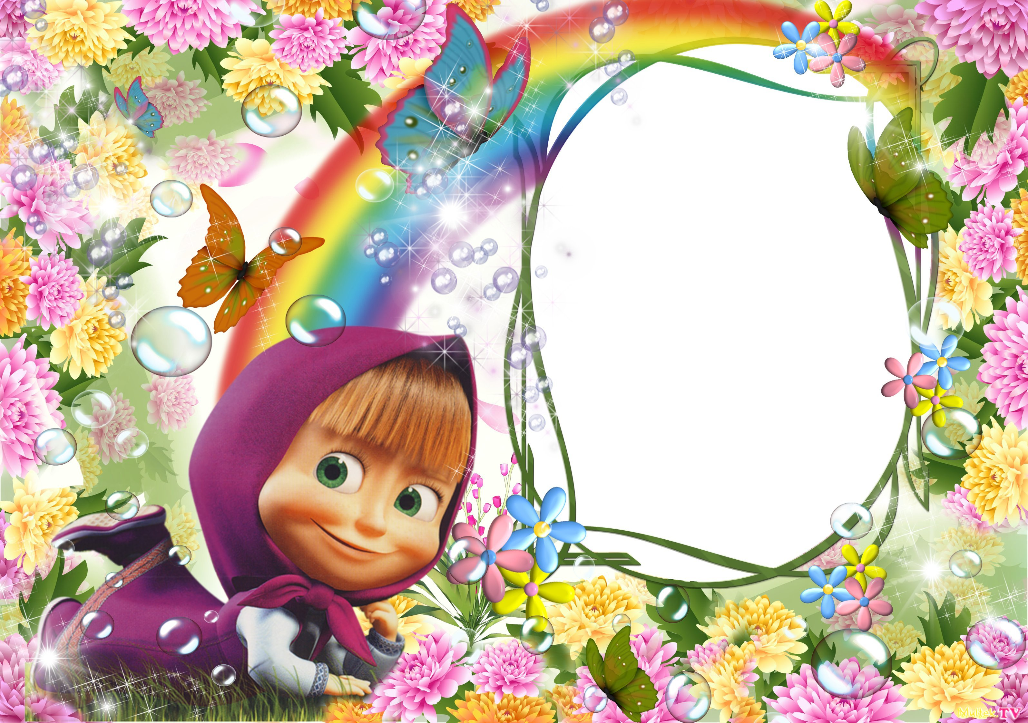
Утки
Ути-ути-утки,
Дети вперевалку идут по кругу друг за другом.
Уточки- малютки.
На волнах качались,
Приседают.
Брызгались, плескались.
Встают, машут руками, как крылышками.
Notes:
Развитие чувства темпа 1

Slide 16
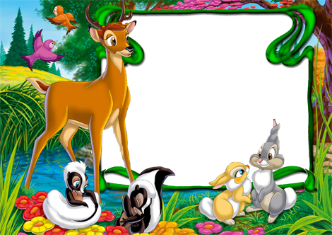
На водопой
Жарким днем лесной тропой
Дети идут по кругу друг за другом
Звери шли на водопой.
За мамой-лосихой топал лосенок,
Идут, громко топая.
За мамой-лисицей крался лисенок,
Идут крадучись.
За мамой-ежихой катился ежонок,
Передвигаются в глубоком приседе.
За мамой-медведицей шел медвежонок,
Идут вперевалку.
За мамою-белкой скакали бельчата,
Скачут на носочках, согнув руки перед грудью.
За мамой-зайчихой — косые зайчата,
Скачут, сделав «ушки» из ладоней.
Волчица вела за собою волчат.
Идут на четвереньках.
Все мамы и дети напиться хотят.
Останавливаются.
Notes:
Игры на развитие чувства темпа

Slide 17
«Мы пойдём сначала вправо»-дети двигаются по кругу взявшись за руки
«Раз-два-три»-три хлопка
«А потом пойдём налево»-идут налево
«Раз-два-три»- три хлопка
«А потом мы соберёмся»- идут к центру
«Раз-два-три»-три хлопка
«А потом мы разойдемся»-идут от центра
«Раз-два-три»-хлопки
«А потом мы все присядем»-приседают
«Раз -два- три»- хлопки
«А потом мы все привстанем»-встают
«Раз-два-три»-хлопки
«А потом мы повернёмся»-поворачиваются на месте
«Раз-два-три»-хлопки
«И друг другу улыбнёмся»-улыбаются
«Раз-два-три» — хлопки.
Notes:
Упражнения с элементами танца 1

Slide 18
Бабочка
Словно бант у нашей Ани,
Дети бегут по кругу, изображая полет бабочки.
Эта бабочка-краса.
Кружит, вьется над цветами.
Кружатся на месте, взмахивая руками, словно крыльями.
Где, как мед, блестит роса.
Notes:
Упражнения с элементами танца 2 и 3

Slide 19
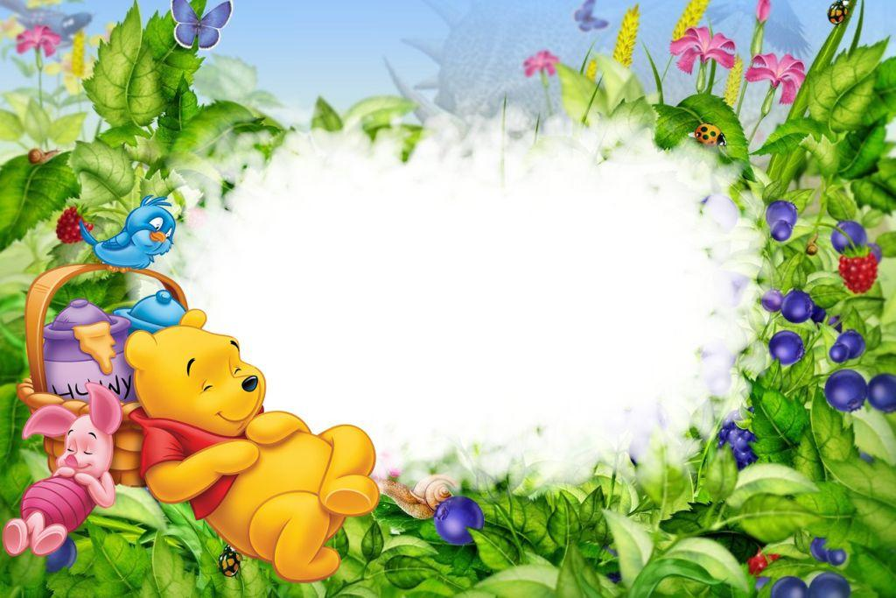
Спасибо за внимание!
Notes:
Релаксация 2

